Slide 1
Testarea Unitară
A realizat studentul din SI-211 : Chihai Adrian
A verificat dr. conf univer. : Andrian Prisăcaru

Slide 2
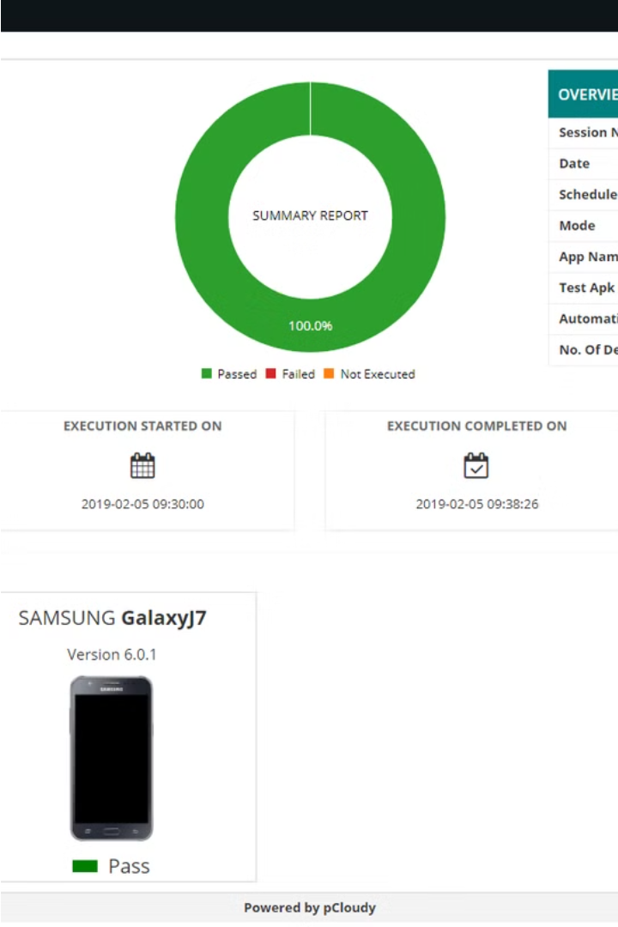
Ce este testarea unitară?
Testarea unitară reprezintă o metodă fundamentală în dezvoltarea software-ului, în care se verifică funcționalitatea individuală a componentelor software.

Slide 3

De ce este importantă testarea unitară?
Testarea unitară permite identificarea și corectarea timpurie a erorilor în cadrul aplicației.
Aceasta îmbunătățește calitatea codului și reduce costurile de dezvoltare pe termen lung.
Testele unitare asigură o mai bună documentație a funcționalităților și facilitează procesul de refactorizare.

Slide 4
Principiile testării unitare
Independența - Fiecare test verifică o singură unitate de cod, izolată de celelalte componente
Repetabilitate - Testele trebuie să poată fi rulare cu aceleași rezultate de fiecare dată
Automatizare - Testele unitare trebuie să fie automate, pentru a putea fi rulate rapid și eficient
Granularitate - Testele trebuie să fie focalizate pe funcționalități individuale, nu pe scenarii complexe
Rapiditate - Testele unitare trebuie să ruleze foarte rapid, pentru a permite feedback prompt

Slide 5
Beneficiile testării unitare
Îmbunătățirea calității codului
Reducerea costurilor pe termen lung
Identificarea și corectarea rapidă a defectelor.
Prevenirea erorilor costisitoare în etape avansate.
Facilitarea refactorizării
Documentație îmbunătățită
Testele unitare asigură o bază solidă pentru schimbări.
Testele unitare oferă documentație privind funcționalitățile.

Slide 6
Tehnici de testare unitară
Testarea de Izolare
Testarea de Frontieră
Testarea componentelor individuale fără dependențe externe.
Testarea valorilor de intrare și ieșire limită.
Testarea Orientată pe Eroare
Testarea Retrospectivă
Simularea scenariilor de eroare pentru a le depista.
Identificarea și testarea regresiilor survenite în modificări.

Slide 7





Scrierea testelor unitare
Identifică unitățile de cod
Determină componentele software care necesită testare.
Definește cazurile de test
Stabilește scenariile de testare pentru a valida funcționalitățile.
Implementează testele unitare
Scrie cod pentru a automatiza rularea testelor.
Execută testele sistematic
Rulează testele în mod regulat pentru a detecta erori.
Refactorizează și optimizează
Îmbunătățește testele pentru o mai bună acoperire și performanță.

Slide 8
Integrarea testării unitare în procesul de dezvoltare
1
Planificare
Identifică punctele în proces unde testele unitare sunt esențiale.
2
Implementare
Încorporează scrierea testelor unitare în fluxul de lucru zilnic.
3
Integrare Continuă
Rulează automat testele unitare la fiecare commit sau push.

Slide 9




Unelte și framework-uri pentru testarea unitară
JUnit
pytest
Selenium
Mocha
Cadrul de testare unitară principal pentru proiecte Java.
Cadru de testare ușor de utilizat pentru proiecte Python.
Platformă pentru testarea automată a aplicațiilor web.
Framework de testare pentru aplicații JavaScript și Node.js.

Slide 10
Provocări și soluții în testarea unitară
Complexitatea codului
Dependințe externe
Teste false pozitive
Efort suplimentar
Testarea componentelor complexe poate fi provocatoare.
Izolarea dependențelor externe pentru testare este dificilă.
Configurarea incorectă poate duce la rezultate eronate.
Scrierea și mentenanța testelor necesită timp și resurse.

Slide 11

Testarea unitară în cadrul echipelor Agile
Integrarea strânsă a testării unitare în dezvoltarea Agile, cu accent pe interacțiunea continuă între echipe și testare automată.
Testele unitare ca parte a responsabilităților zilnice ale dezvoltatorilor, în cadrul metodologiilor Scrum și Kanban.
Colaborarea între echipe pentru a îmbunătăți acoperirea testelor și a reduce defectele.

